Slide 1
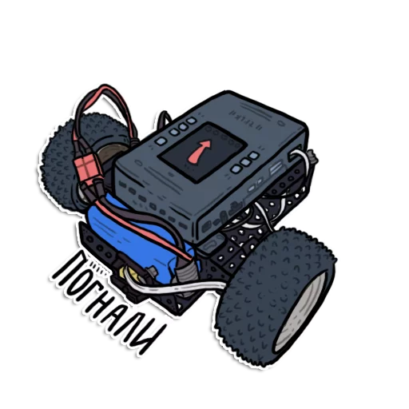
Удаленное управление

Slide 2
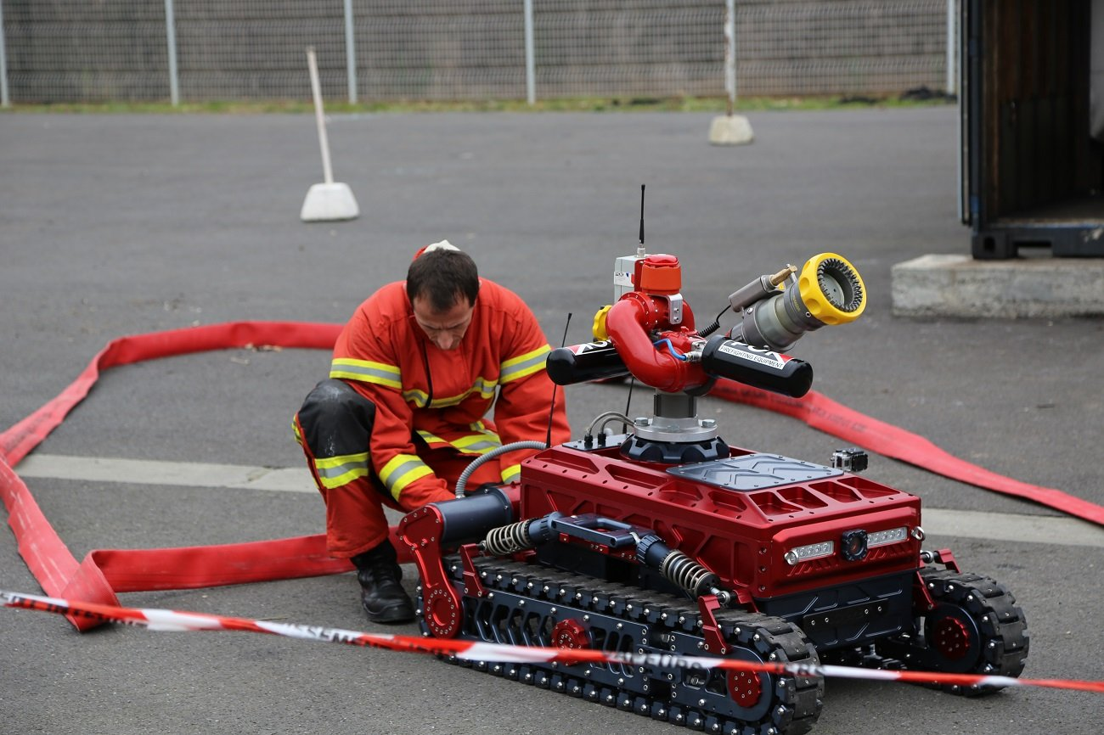
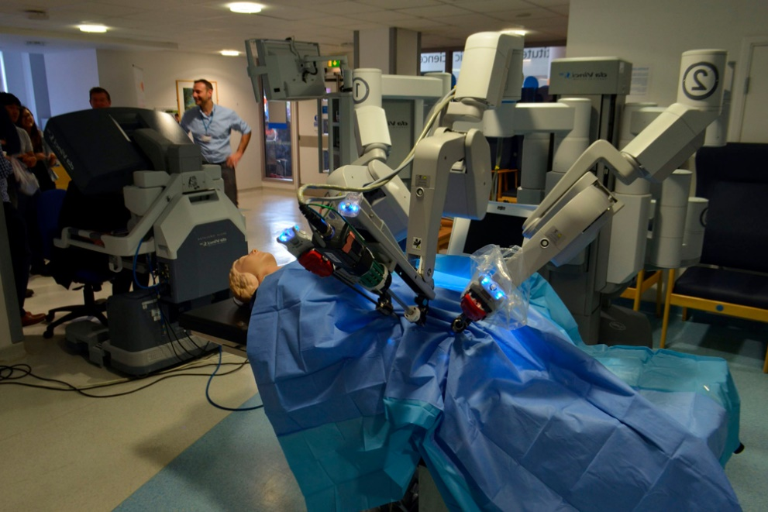
Дистанционное управление роботом
Хотя автономность в робототехнике обычно предпочтительна, дистанционное управление также обладает рядом преимуществ:
Гибкость и контроль: возможность дистанционного управления позволяет оператору реагировать на неожиданные ситуации и принимать решения, которые автономный робот не способен делать
Преодоление сложных препятствий: дистанционное управление позволяет оператору использовать свой опыт для преодоления сложных препятствий
Точная манипуляция: обеспечивает оператору возможность точной манипуляции инструментами и оборудованием, что может быть критически важно для решения некоторых задач, таких как хирургия, строительство и спасательные операции.

Slide 3
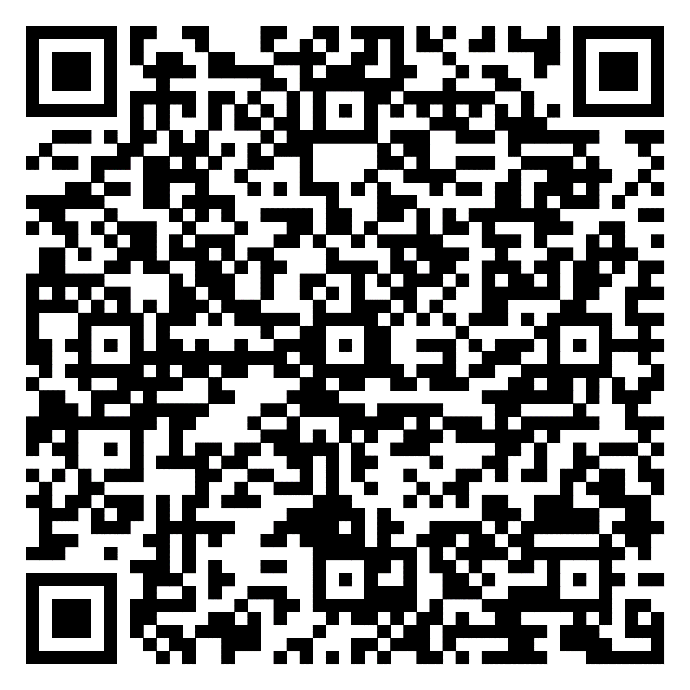
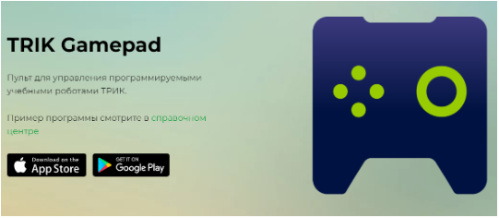
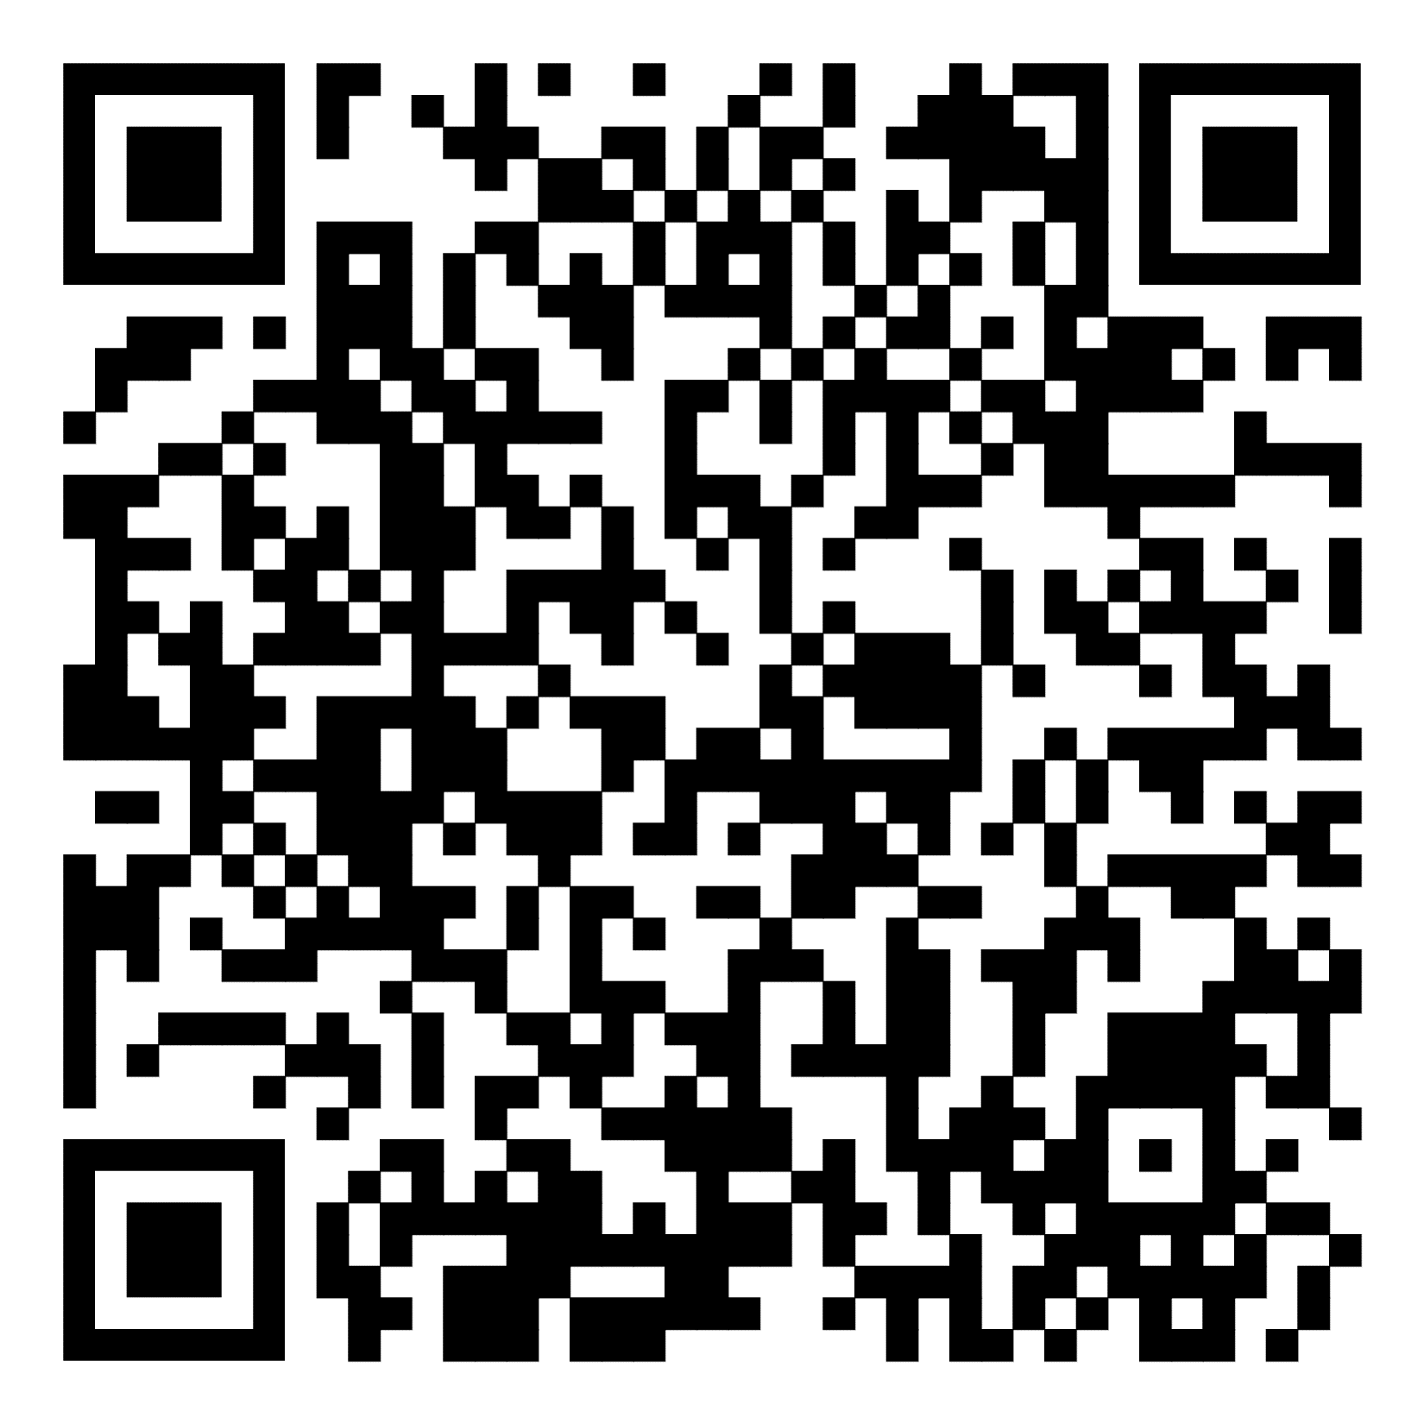
Приложение TRIK Gamepad Lite
Для дистанционного управления роботом необходимо скачать приложение TRIK Gamepad Lite по QR коду на слайде или использовать утилиту TRIK Gamepad в TRIK Studio.
TRIK Gamepad Lite Android
TRIK Gamepad Lite IOS

Slide 4
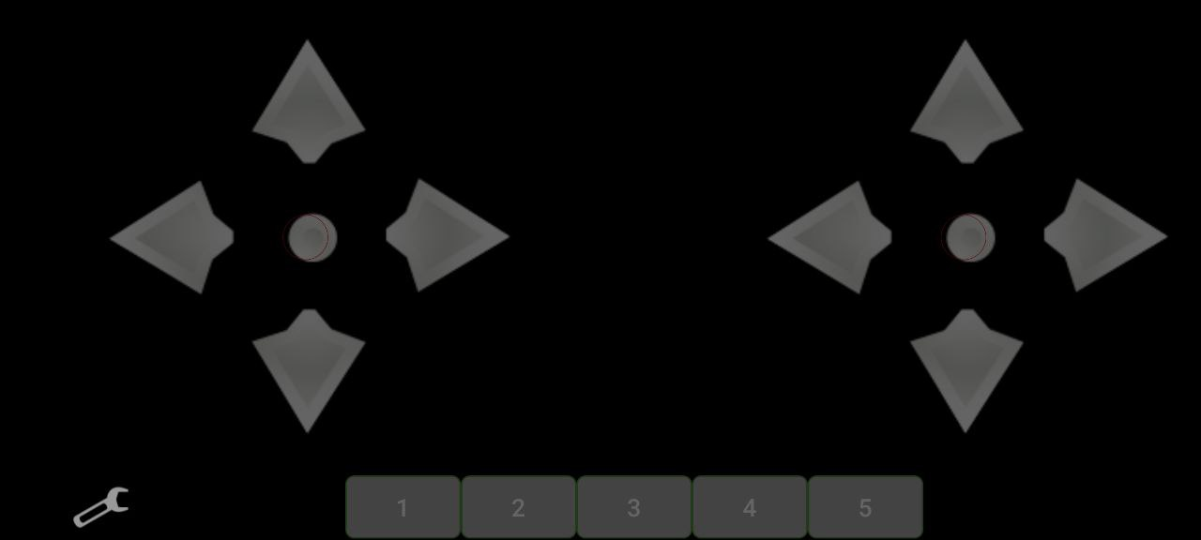
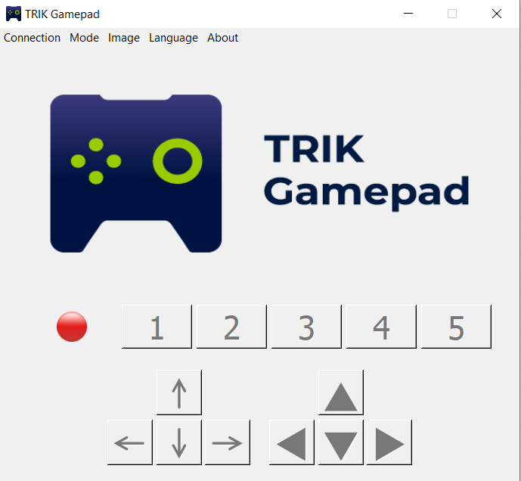
Приложение TRIK Gamepad Lite. Интерфейс
В приложении пять кнопок и два геймпада, при помощи которого можно удаленно управлять роботом.
Геймпады
Кнопки
Приложение TRIK Gamepad Lite
Утилита TRIK Gamepad в TRIK Studio

Slide 5
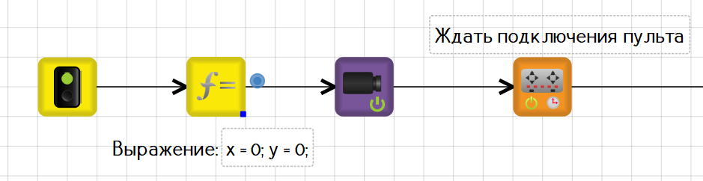
Дистанционное управление роботом. Программирование
Для того, чтобы управлять роботом дистанционно, необходимо написать программу в TRIK Studio
Создаем переменные, которые нам потребуются далее в программе
С помощью блока «Включить видеотрансляцию» запускаем трансляцию с видеомодуля робота, которую можно посмотреть по ссылке: ip-адрес робота:8080/?action=stream/
Добавляем блок «Ждать подключения пульта», чтобы программа не пошла дальше, пока пульт не подключен

Slide 6
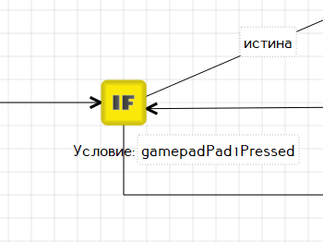
Дистанционное управление роботом. Программирование
В TRIK Studio существуют зарезервированные переменные для работы с пультом. Одна из них – gamepadPad1Pressed, которая меняет значение на 1, в тот момент, когда мы нажимаем на 1-й геймпад в TRIK Gamepad. Когда мы отпускаем 1-й геймпад значение этой переменной становится 0. Эту переменную мы записываем в условие.

Slide 7
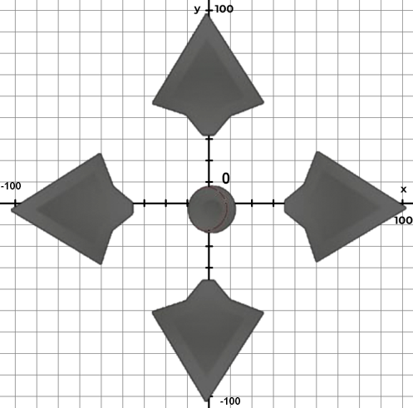
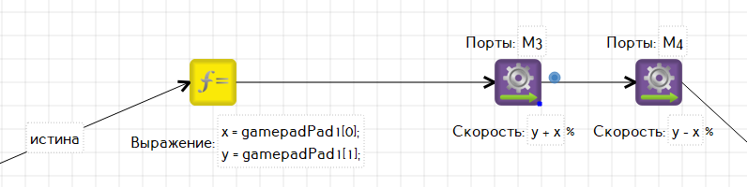
Дистанционное управление роботом. Программирование
gamepadPad1 – это зарезервированный в TRIK Studio список из 2-х чисел, которые показывают координаты точки касания геймпада. 0 элемент списка показывает координату X, 1 элемент показывает координату Y.
Задаем скорость моторов. Координата Y
отвечает за движение вперед/назад, а X за управление поворотом. Комбинация Y+X на одном моторе и Y-X на другом обеспечивает плавное управление роботом.

Slide 8
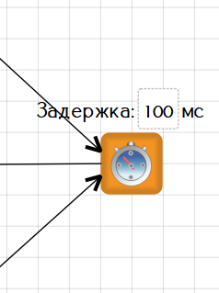
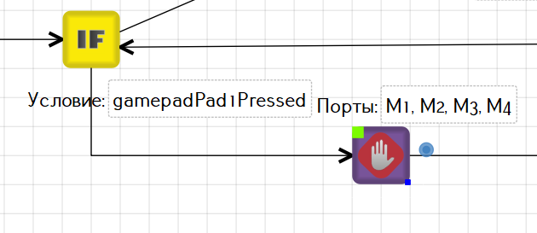
Дистанционное управление роботом. Программирование
Если мы не нажимаем на геймпад, то происходит остановка моторов.
Создаем таймер и цикл

Slide 9
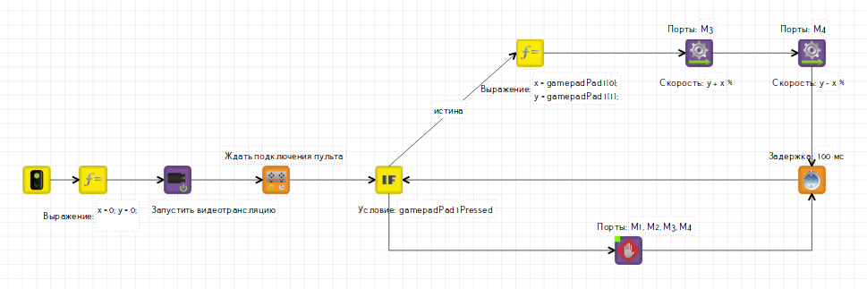
Дистанционное управление роботом. Программирование
Вся программа

Slide 10
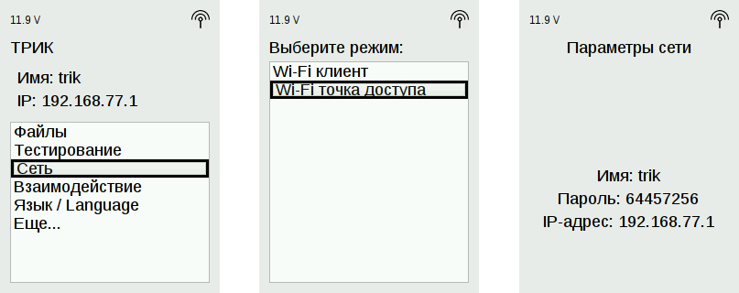
Подключение робота к компьютеру и смартфону
Подключаем робота к компьютеру
Выберите в меню Сеть → Wi-Fi точка доступа. Контроллер раздаст Wi-Fi, а на экране появятся параметры сети:
Имя сети.
Пароль сети.
IP-адрес контроллера.
При подключении к сети Wi-Fi компьютера или смарфона выберите сеть контроллера и введите пароль.

Slide 11
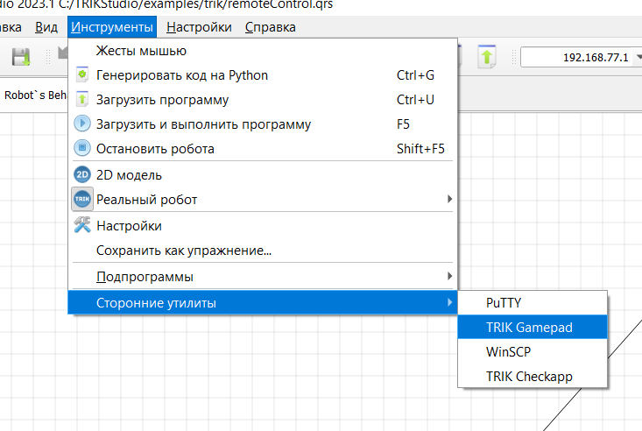
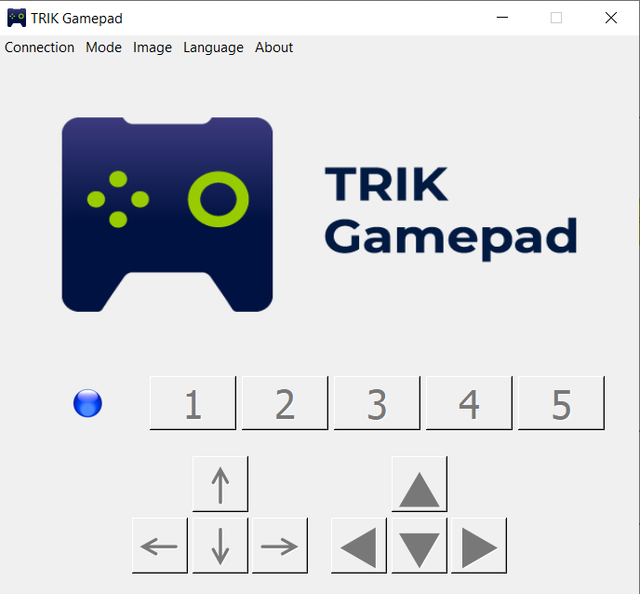

Управляем роботом
Все готово! Запускаем программу в режиме реального робота, включаем TRIK Gamepad Lite и управляем роботом. Если нет смартфона или планшета, то можно запустить утилиту TRIK Gamepad прямо из TRIK Studio.

Slide 12
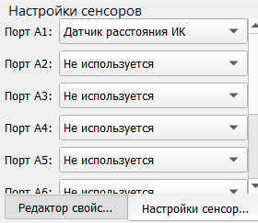
Управление с автоматическим контролем препятствий
Давайте добавим немного автономности нашему роботу. Запрограммируем его так, чтобы при появлении препятствия, он автоматически поворачивал на 90 градусов.
Необходимо сконфигурировать датчик расстояния на порте A1

Slide 13
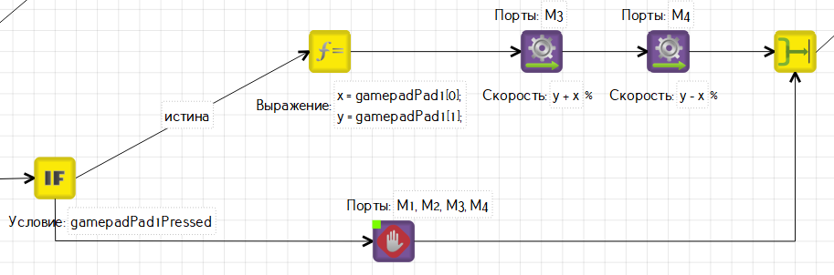
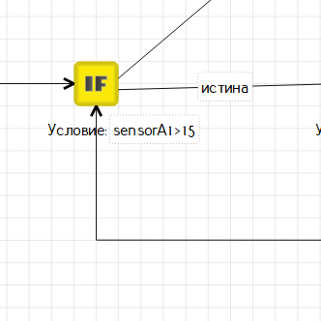
Управление с автоматическим контролем препятствий
Добавляем условие. Если SensorA1 больше 15, значит стены перед роботом нет, и робот будет передвигаться с помощью дистанционного управления.

Slide 14
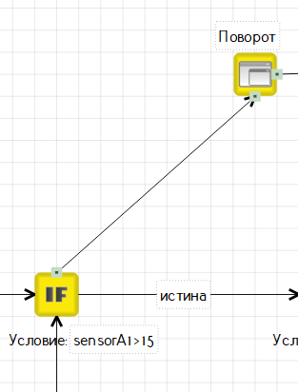
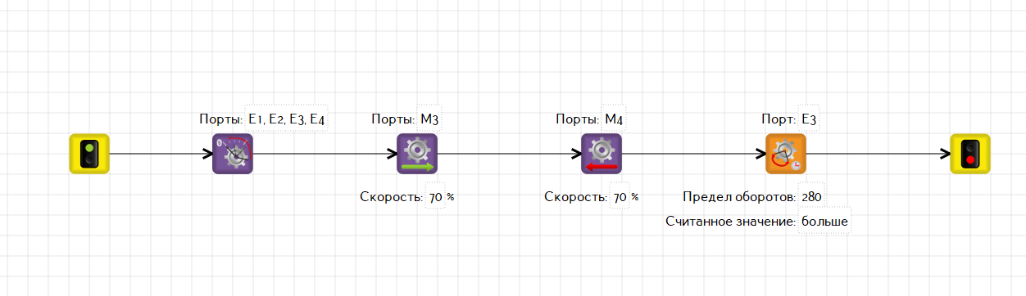
Управление с автоматическим контролем препятствий
Как только датчик показывает 15 или меньше, значит робот увидел стену и сработает подпрограмма «Поворот».
Количество энкодеров выбраны случайно. Их необходимо подобрать самостоятельно.

Slide 15
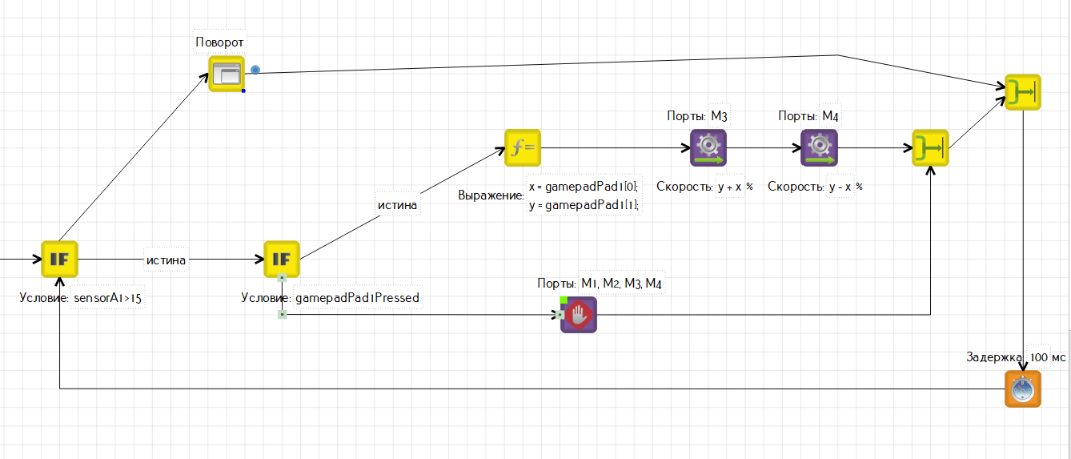
Управление с автоматическим контролем препятствий
Завершаем условия с помощью блока «Конец условия», создаем таймер и цикл.

Slide 16
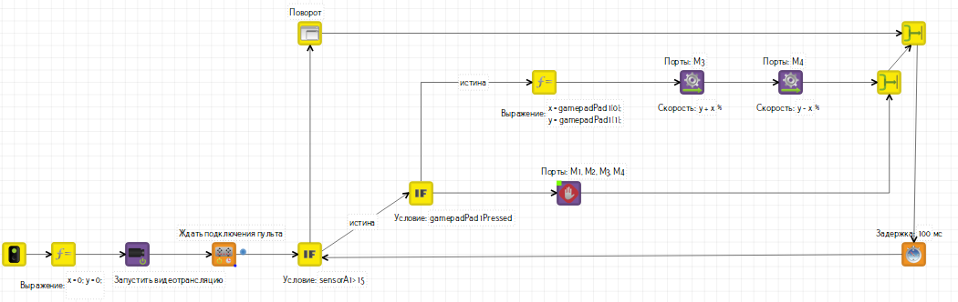
Управление с автоматическим контролем препятствий
Вся программа
Робот при появлении препятствия будет делать поворот на 90 градусов и возвращаться к дистанционному управлению.

Slide 17
Переключение между дистанционным и автономным управлением
Следующая задача – сделать переключение между дистанционным и автономным управлением робота.
Для этого используем кнопки в приложении TRIK Gamepad. По кнопке 1 будет включаться автономный режим, а по кнопке 2 режим управления по пульту.

Slide 18
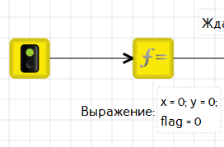
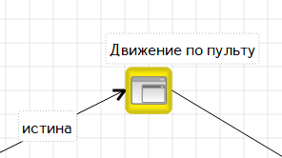
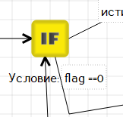
Переключение между дистанционным и автономным управлением
Создаем новую переменную flag, с помощью которой мы будем переключать режимы
Если flag равен 0,то будет включаться режим управления по пульту.

Slide 19
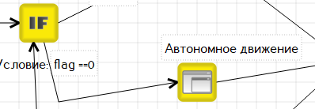
Переключение между дистанционным и автономным управлением
Если flag равен 0,то будет включаться режим управления по пульту.
Если flag не 0, то будет работать автономный режим.

Slide 20
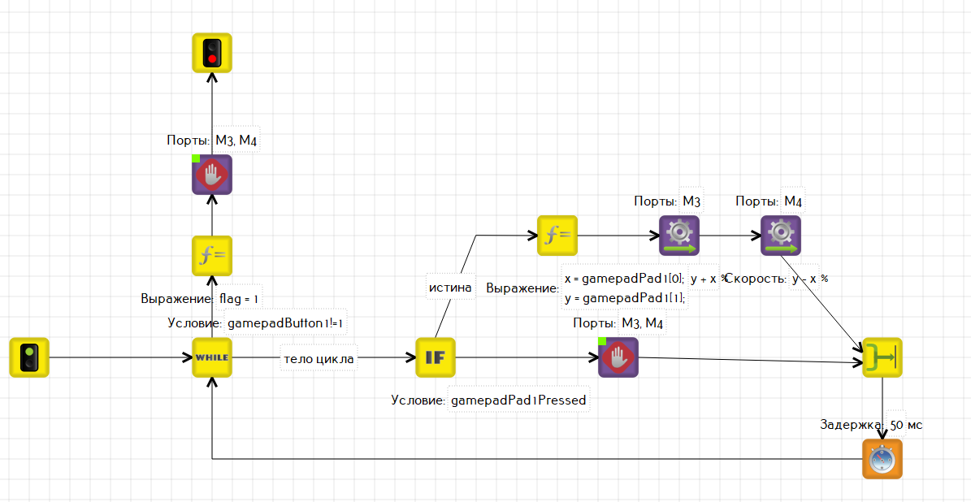
Переключение между дистанционным и автономным управлением
Подпрограмма «Движение по пульту»
Пока не нажата кнопка 1, будет выполняться цикл, отвечающий за дистанционное управление
Как только кнопка 1 нажата, программа выходит из цикла, а переменная flag становится равна 1

Slide 21
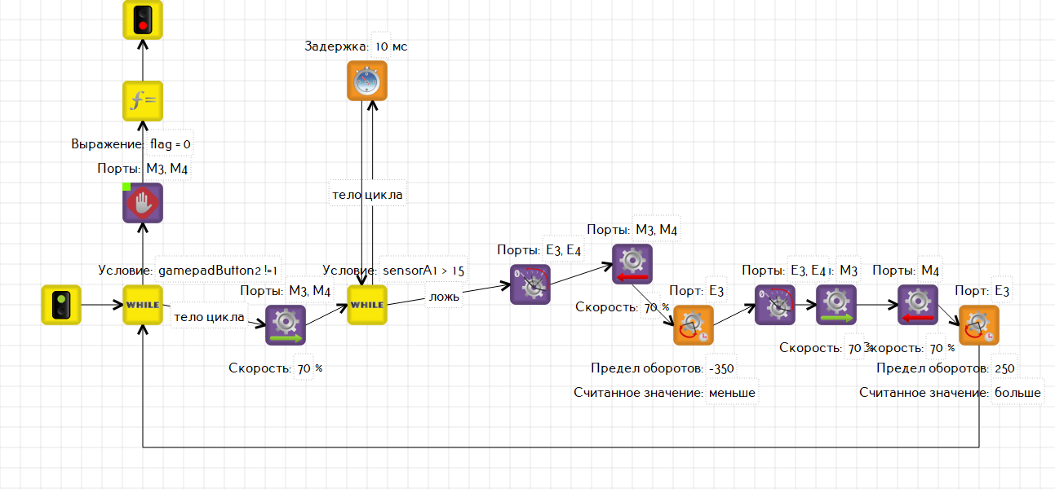
Переключение между дистанционным и автономным управлением
Подпрограмма «Автономное движение»
Как только кнопка 2 нажата, программа выходит из цикла, а переменная flag вновь становится равна 0
Как только робот видит препятствие, происходит отъезд назад и поворот
Пока датчик расстояния больше 15, робот будет двигаться прямо
Пока не нажата кнопка 2, будет выполняться цикл, отвечающий за автономное движение

Slide 22
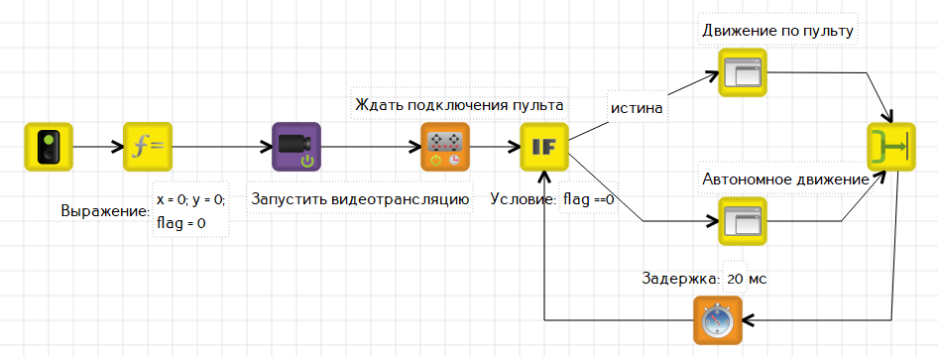
Переключение между дистанционным и автономным управлением
Вся программа

Slide 23
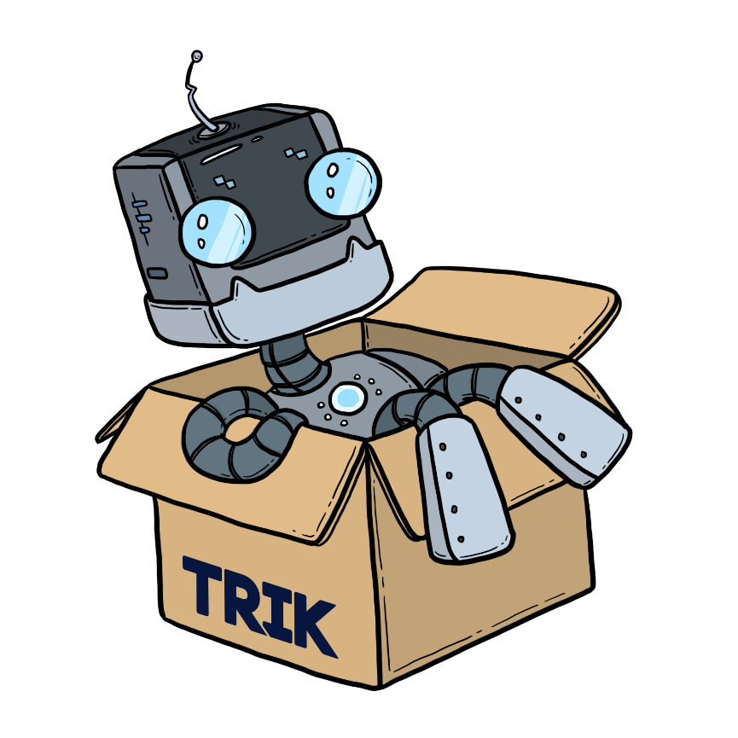


Информация и контакты
trikset.com
Поддержка ТРИК:
support@trikset.com
Справочный центр ТРИК:
help.trikset.com
trikset
Распространяется по лицензии Creative Commons BY-NC-SA
ООО «КиберТех»
Санкт-Петербург, 2024

